Slide 1

Université de Montpellier
Cours de comptabilité

Slide 2
Les objectifs
Licence 3 : 22 H
Initiation à la comptabilité et préparation à la fiscalité
Objectif :
- Approche des principes comptables – Normes internationales
- Analyse du PCG
- Se familiariser avec les états de synthèse (Bilan + Compte de résultat + Annexes)

Slide 3
Programme prévisionnel
Séance | Contenu des séances
1-2-3-4 | Concepts et principes de base de la comptabilité – Le PCG – Les différentes classes
5-6 | La comptabilisation – Les documents comptables – Les normes internationales
7-8 | Le compte de résultat - Analyse
9-10 | Le bilan – Les actifs – Les immobilisations – IFRS 16
11-12 | Le bilan – Les actifs
13-14 | Le bilan – Le passif – les capitaux propres – Les provisions
15-16 | Le bilan – le passif – Dettes à LT et autres dettes
17-18 | Les écritures d’inventaire
19-20 | L’annexe
21-22 | Les points particuliers – La TVA – Affectation du résultat

Slide 4
La comptabilité : c’est avant du droit !

Slide 5
Les textes internationaux
Traités
Les textes nationaux
Lois /ordonnances / décrets / arrêtés
(code de commerce, code monétaire et financier…)
Les autres sources
Jurisprudence / doctrine
Règlements
Directives notamment européennes

Slide 6
Code commerce
IAS/IFRS
ANC/PCG
Directives européennes

Slide 7
Que signifie IFRS / IAS
IAS
A
41
IFRS
F
17
Les normes IFRS (International financial reporting standards). sont les normes internationales d'informations financières destinées à standardiser la présentation des données comptables échangées au niveau international.
Ces normes « remplacent » depuis 2005 les normes IAS
International Accounting Standards
Notes:
Quelle différence fondamentale entre IAS et IFRS => lien avec juste valeur => financier a la place de comptable

Slide 8

Comptabilité – Son essence

Slide 9
La comptabilité = langage + système d’information
Elle sert à communiquer
Objectif : établir les états financiers (Bilan, Compte de résultat et Annexes) selon des règles reconnues par tous

Slide 10
Comptabilité – Les acteurs

Slide 11

Le « comptable »
L’expert-comptable
Le commissaires aux comptes

Slide 12
Comptabilité – Les outils – “le vocabulaire”

Slide 13

Le PCG
Le plan comptable general
La liste abrégée

Slide 14
Le PCG
Le plan comptable général (abrégé PCG) est une réglementation de normalisation comptable en France, édicté par l'Autorité des normes comptables (ANC).
Le PCG définit les règles comptables applicables aux entreprises domiciliées en France, ainsi que la présentation de leurs comptes financiers, bilans, comptes de résultats, rapports et annexes.

Slide 15
Le PCG rappelle les objets et les principes de la comptabilité ;
Le PCG définit les principales notions utilisées : bilan, compte de résultat et annexe, passif et actif, produits, charges et résultat, et présente les règles de comptabilisation et d'évaluation ;
Le PCG précise les règles de tenue des comptes et fournit notamment la nomenclature complète des comptes
Le PCG décrit les documents de synthèse (comptes annuels) ;
Le PCG reprend en annexe certaines règles de comptabilisation particulières,

Slide 16
Le PCG – Une merveille

Slide 17
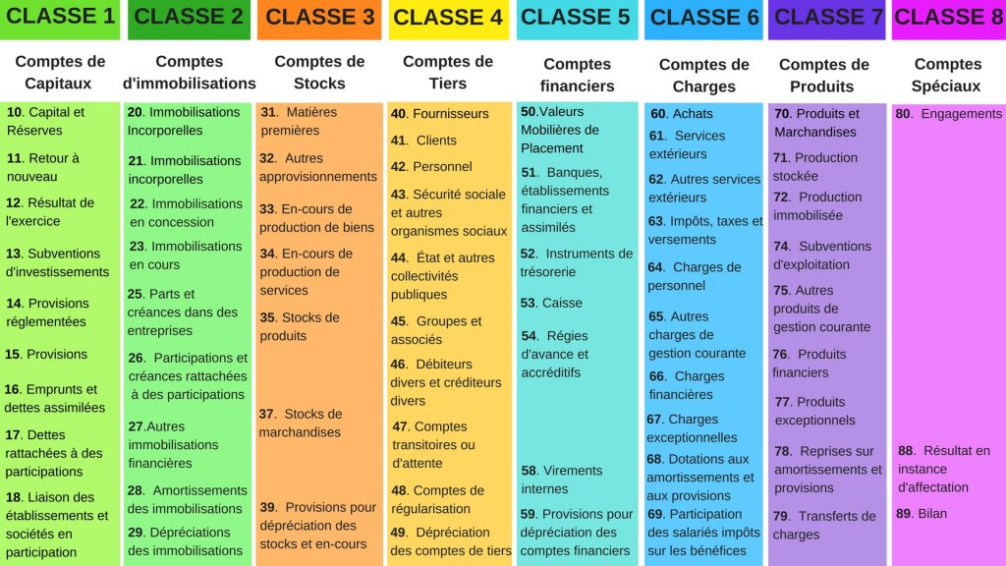
Notes:
Tout le monde répond
Aucun piège
2Attention stocké ou non stocké
Attention 2183/6063/ ou pourquoi pas 607

Slide 18
De combien de classes est généralement composée le plan comptable général ?
Combien concerne le compte de résultat ?
Combien concerne le bilan ?

Slide 19
Q 1 : Quelle est la durée d’un exercice comptable ?
: Quel est leur principal point commun ? Quel lien les unit ? (Bilan / CR)
Q 2 : Quelle est la principale différence entre le bilan et le compte de résultat ?

Slide 20
Citer les différents documents comptables

Slide 21
La comptabilité et le langage Exemple
Les achats de marchandises
Achat de carburant
Un rabais
Les charges financières / les produits financiers
La sous-traitance
L’acquisition d’actions
Le CICE / Le PAS
L’ANC et l’exceptionnel
Notes:
Tout le monde répond
Aucun piège
2Attention stocké ou non stocké
Attention 2183/6063/ ou pourquoi pas 607

Slide 22
Préconisations

Slide 23
Préconisations

Slide 24
Le PCG – Une merveille et des principes

Slide 25
Les principes
RSI
PM
CH
P
NC
IBO
SE

Slide 26
Image fidèle
Art.121-1 La comptabilité est un système d'organisation de l'information financière permettant de saisir, classer, enregistrer des données de base chiffrées et présenter des états reflétant une image fidèle du patrimoine, de la situation financière et du résultat de l'entité à la date de clôture.
Notes:
Prêt garanti par l état PGE
Report d’échéances
Gestion des sinistres
Outils de travail a distance + mesures de sécurité

Slide 27
Sincèrité et régularité
Art. 121-3
La comptabilité est conforme aux règles et procédures en vigueur qui sont appliquées avec sincérité afin de traduire la connaissance que les responsables de l'établissement des comptes ont de la réalité et de l'importance relative des événements enregistrés. Dans le cas exceptionnel où l'application d'une règle comptable se révèle impropre à donner une image fidèle, il y est dérogé. La justification et les conséquences de la dérogation sont mentionnées dans l'annexe.
Notes:
Prêt garanti par l état PGE
Report d’échéances
Gestion des sinistres
Outils de travail a distance + mesures de sécurité

Slide 28
La prudence
Art. 121-4
La comptabilité est établie sur la base d'appréciations prudentes, pour éviter le risque de transfert, sur des périodes à venir, d'incertitudes présentes susceptibles de grever le patrimoine et le résultat de l'entité.
Notes:
Prêt garanti par l état PGE
Report d’échéances
Gestion des sinistres
Outils de travail a distance + mesures de sécurité

Slide 29
La PERMANENCE DES METHODES
Art. 121-5
La cohérence et la comparabilité des informations comptables au cours des périodes successives reposent sur la permanence des méthodes comptables et de la structure du bilan et du compte de résultat. Les méthodes comptables sont les principes, règles et pratiques spécifiques appliqués par une entité lors de l’établissement de ses comptes annuels. Les termes « méthode comptable » s'appliquent :
- aux méthodes d'évaluation et de comptabilisation;
- aux méthodes de présentation des comptes.
Notes:
Prêt garanti par l état PGE
Report d’échéances
Gestion des sinistres
Outils de travail a distance + mesures de sécurité

Slide 30
LE COÛT HISTORIQUE
Ce principe comptable consiste à respecter la valeur nominale de la monnaie sans tenir compte des variations de son pouvoir d'achat. Il suppose donc que l'unité monétaire est une unité de mesure stable et que l'on peut additionner les unités monétaires de différentes époques.
Notes:
Prêt garanti par l état PGE
Report d’échéances
Gestion des sinistres
Outils de travail a distance + mesures de sécurité

Slide 31
LA SEPARATION DES EXERCICES
Ce principe comptable est en relation directe avec celui de la continuité d'exploitation. Les différents utilisateurs de l'information comptable (propriétaires, dirigeants, personnel, tiers et l'Etat) ont besoin d'informations périodiques. Il faut déterminer les résultats de la gestion passée de l'entreprise et prévoir les résultats futurs, et donc découper la vie continue des entreprises en périodes ou en exercices comptables.
Notes:
Prêt garanti par l état PGE
Report d’échéances
Gestion des sinistres
Outils de travail a distance + mesures de sécurité

Slide 32
La CONTINUITE D’EXPLOITATION
Ce principe comptable stipule que : « Le bilan d'ouverture d'un exercice doit correspondre au bilan de clôture de l'exercice précédent » (C. com. art. L 123-19, al. 3 et PCG, art. 130-2).
Le PCG précise qu'il s'agit du bilan de clôture avant répartition.
Notes:
Prêt garanti par l état PGE
Report d’échéances
Gestion des sinistres
Outils de travail a distance + mesures de sécurité

Slide 33
La CONTINUITE D’EXPLOITATION
Le principe comptable de non-compensation stipule : « Les éléments d'actif et de passif doivent être évalués séparément. Aucune compensation ne peut être opérée entre les postes (lignes du bilan et du compte de résultat) d'actif et de passif du bilan ou entre les postes de charges et de produits du compte de résultat » (C. com. art. L 123-19 et PCG, art. 130-2 et 130-3).
Notes:
Prêt garanti par l état PGE
Report d’échéances
Gestion des sinistres
Outils de travail a distance + mesures de sécurité

Slide 34

Merci

